Slide 1
МАДОУ «Детский сад комбинированного вида №16»
Сторителлинг как средство развития связной речи детей дошкольного возраста.
Позднякова Наталья Сергеевна
учитель-логопед

Slide 2
Метод, который широко применяется в обучении.
«Storytelling», или «рассказывание историй»
Искусство увлекательного рассказа
– это вариант неформального обучения с использованием
любого сюжетно связанного повествования.
В русском языке этому термину имеется весьма хороший
синоним – «сказительство», подразумевая под собой
исполнение сказаний, искусство увлекательного рассказа.
Метод, который широко применяется в обучении.
Сторителлинг –педагогическая техника, выстроенная в применении историй с конкретной структурой и интересным героем, которая направлена на разрешение педагогических вопросов воспитания, развития и обучения.

Slide 3
Сторителлинг-
это искусство увлекательного рассказа.
Сторителлинг был разработан
Дэвидом Армстронгом, руководителем интернациональной фирмы Armstrong
International

Slide 4
Цели сторителлинга– развитие умственного восприятия и переработка информации, обогащение устной речи, запоминание материала, развитие грамотности.
Задачи:
Обогащать активный и пассивный словарь.
Облегчать запоминание сюжета.
Уточнять использование грамматических форм речи.
Систематизировать и донести информацию.
Развивать коммуникативные способности.

Slide 5
Выделяют несколько видов педагогического сторителлинга:
классический, активный, цифровой.
В классическом сторителлинге реальная ситуация из жизни (или вымышленная история) рассказывается самим педагогом. Дети только слушают и воспринимают информацию.
В активном сторителлинге педагогом задается основа события, формируются ее проблемы, цели и задачи. Слушатели стремительно вовлекаются в процесс формирования и пересказа историй. Данный вид сторителлинга содействует передаче не только очевидного, но и литофанического знания (косвенный), которое закономерно не формируется и словесно никак не выражается. Оно особенным способом выражается в практической деятельности и предполагает собой передачу умений и навыков.
Цифровой сторителлинг - формат сторителлинга, в котором рассказывание истории дополняется визуальными компонентами (видео, скрайбинг, майнд-мэп, инфографика).

Slide 6
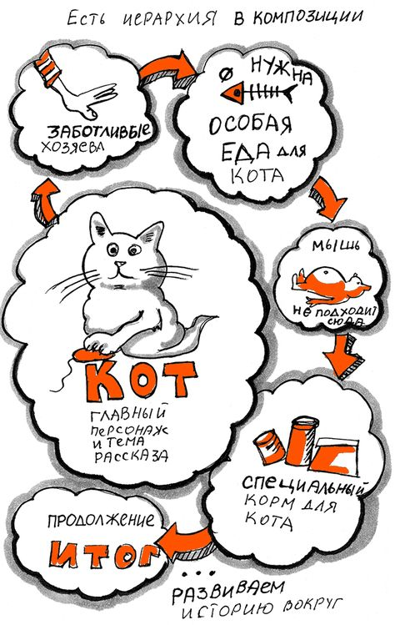
Скрайбинг — это процесс визуализации сложного смысла простыми
образами, при котором отрисовка образов происходит в процессе
донесения информации.
Майнд-мэп - это методика графического представления информации,
изобретенная британским ученым Тони Бьюзеном.
На русский язык это понятие переводится по-разному, например:
интеллект-карта
ментальная карта
ассоциативная карта
карта мыслей
Инфографика — это графический способ подачи информации, данных и знаний, целью которого является быстро и чётко преподносить сложную информацию. Одна из форм информационного дизайна.

Slide 7
Виды сторителлинга, которые можно использовать в работе с детьми дошкольного возраста.
1.Сторителлинг на основе реальных ситуаций.
2. Сторителлинг на основе повествования.
3. Сторителлинг на основе сценария.
4. Сторителлинг на основе проблемных ситуаций.

Slide 8
Как использовать сторителлинг в образовательной деятельности
Нужно рассказывать так, чтобы дети верили, что история интересна самому рассказчику.
Историю нужно сделать «живучей»и эмоционально окрашенной .
История должна быть убедительной, правдивой, даже если в ней будут фантастические и сказочные сюжеты или животные, общение зверей и людей.

Slide 9
Наиболее важные моменты при создании истории
• Начиная сочинять историю, подумайте, как создать ее визуальный контент. • Визуализация истории поможет передать атмосферу, раскрыть тему и погрузить ребенка в воображаемый мир. • Соблюдайте очередность действий рассказчика • Всегда учитывайте возраст детей и их настроение, начиная историю о приключениях героев. • При необходимости поменяйте замысел повествования сюжета, его последовательность, окончание истории. • Рассказывайте историю доступным для детей языком, задействуйте в ней ярких героев. • Поясняйте перед повествованием, почему именно сегодня вы решили рассказать эту историю и чем она будет интересна для данной группы детей. • Начинайте историю с завязки и от первого лица. «Хочу рассказать, как я…», «Я вам уже рассказывала про то, как я…», «Однажды со мной произошла такая история…».

Slide 10
Структура техники сторителлинг
1.Вступление - вызвать у слушателя интерес и увлечь его,
должно зацепить их внимание и удерживать его.
2. Развитие события - Эта часть дает возможность основательнее
проникнуть в проблему или конфликт, о котором рассказывается в вступлении.
3. Кульминация -Когда напряжение доходит до апогея и обстановка начинает выглядеть нестерпимой, появляется разрешение поставленной проблемы. Тайна раскрыта. В конечном итоге находится решение, и этот ответ, как правило, совсем не тот, которого мы ожидали.
4. Заключение - Должно быть краткое заключение, которое подытоживает рассказ одним предложением. Как в басне - мораль.

Slide 11
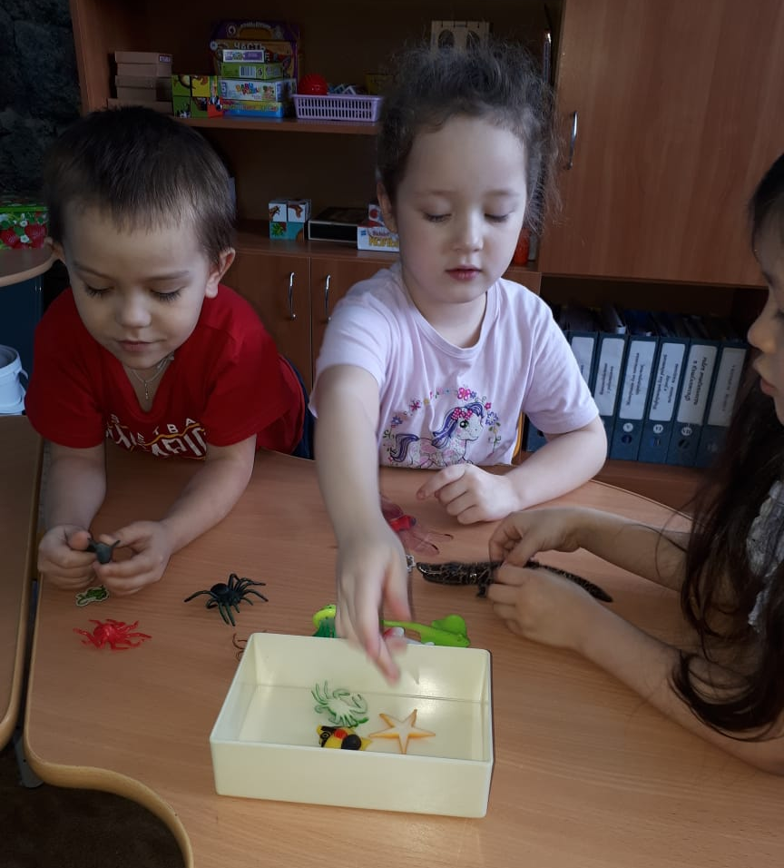
Принципы хороших историй
Простота.
Неожиданность.
Конкретность.
Персонажи истории должны быть знакомы и понятны дошкольникам.
Реалистичность.
Эмоциональность.

Slide 12
Как построить образовательную деятельность
Конверт-доска (от англ. сonvert – преобразовывать) – плоскостное изображение с помощью пластилина и ДВП на определенную тему.
Благодаря такой технологии
в процессе совместной работы с детьми или при объяснении материала
педагог может изменять содержание, дополнять изображение на доске
различными элементами или удалять их с помощью стеки.

Slide 13
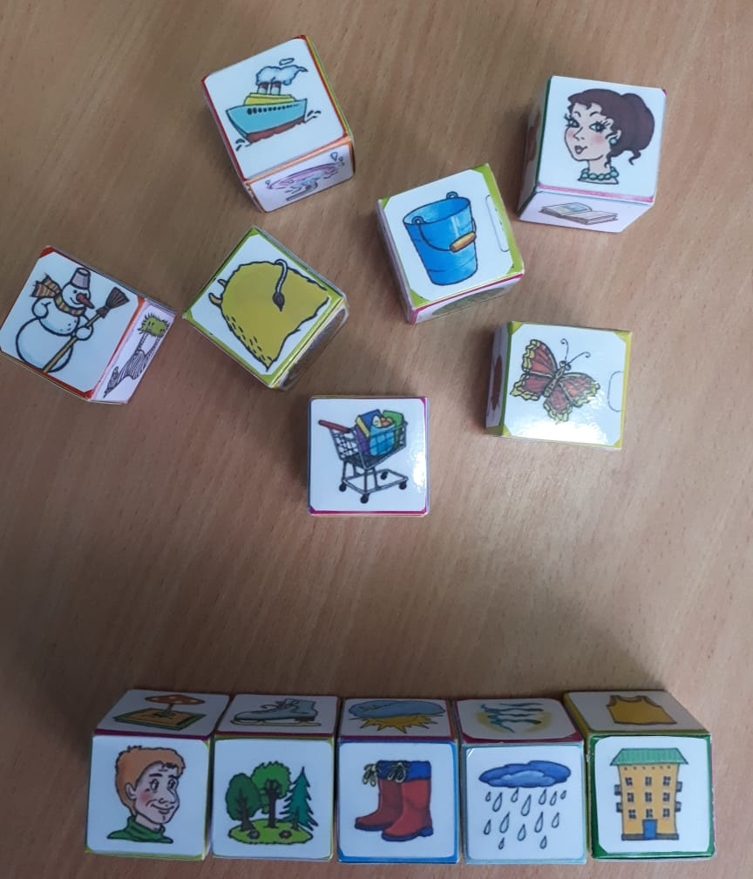
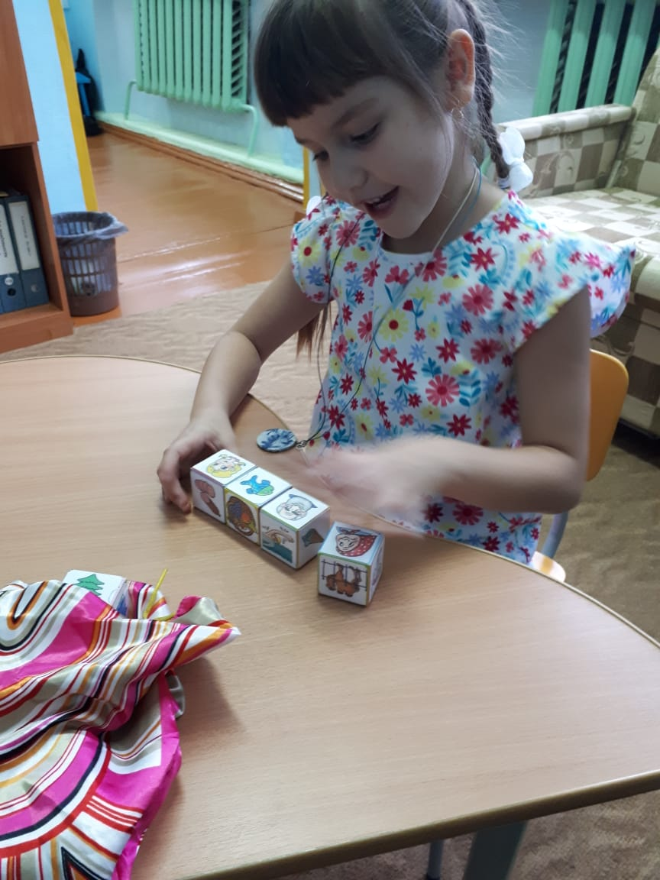
Кубики Историй – это уникальная настольная игра-пособие
жанра storytelling, развивающая фантазию и речь.

Slide 14
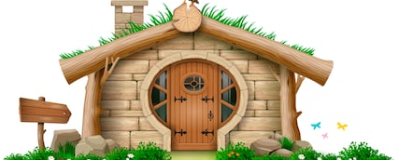
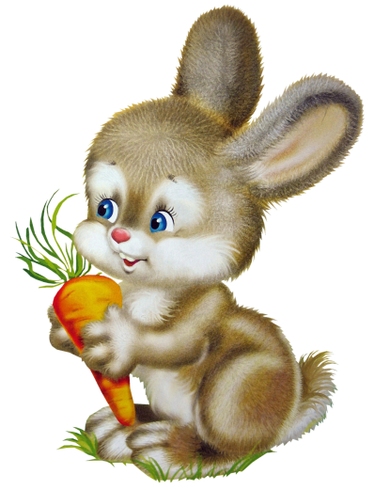
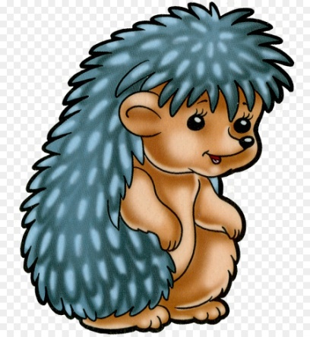
Например, ребенку задается тема рассказа «Жил был ежик» выпадает домик - «Дом у него был теплый, деревянный» выпадает изображение дерева - «Около его дома росло дерево» выпадает солнышко - «Над домиком его светит солнышко» и т.д……..
(Используются 5 кубиков).

Slide 15
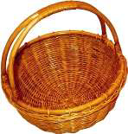
Собрать корзинку для пересказа истории
Таинственно открываем корзинку и достаем первую игрушку….Когда-то жила ….
Где она живёт? …….. Дом, в котором она жила……….
Существует несколько способов, как собрать корзинку.
1.Собираем сами (педагог)
2.Собирают дети, по вашей подсказке.
3.Для этого нужно предварительно проговорить, что должно быть в корзине.
(Отличный вариант для повторения слов)
Заранее, вместе готовим карточки с рисунками или поделки.

Slide 16
Конструирование сказок по картам Проппа

Slide 17
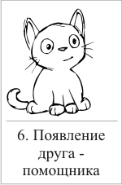
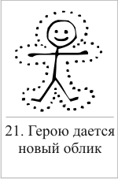
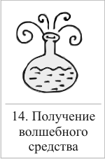
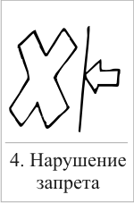
Составление сказки по картам Проппа.
Обычный мир
Волшебный мир
Возвращение
«Сказка про зайчонка Тишку».
В лесу под кустиком жил маленький зайчонок. Звали его Тишка. Тишка любил убегать далеко на поляну и играть в траве прыгая за бабочкой. Но родители запрещали ему далеко убегать и играть на поляне, потому что она таила много опасностей. Но однажды зайчонок заигрался и упал с высоты в яму, повредил лапку. Эту беду увидела белка. Она достала волшебную бутылочку с лекарством и напоила Тишку. Все зажило. Тишка очутился снова рядом со своим домом. Здоровый и не вередимый. Зайчонок был благодарен белочке за спасение и больше не бегал играть на поляну, а играл рядом со своим кустиком, где был его дом.
Мораль - нельзя нарушать запреты родителей, так как может случиться беда.
Вероника Н.

Slide 18
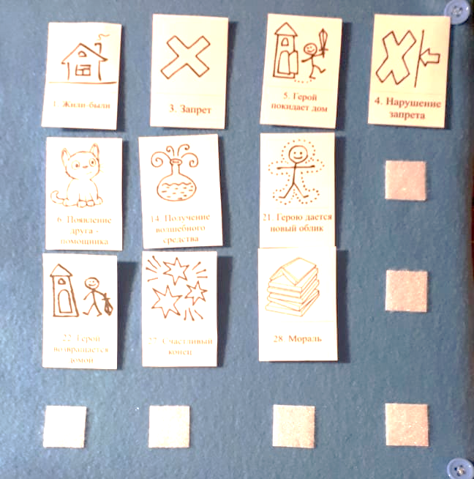
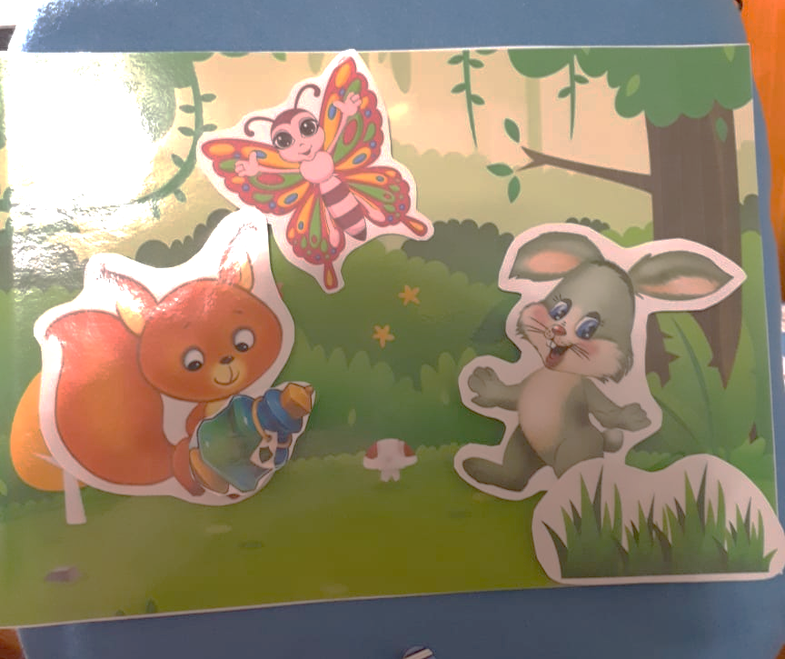
Фото нового пособия будет

Slide 19
Используя технику сторителлинга, педагог :
- создает комфортную обстановку во время занятия;
-формирует эмоциональный настрой;
- снижает уровень тревожности;
- активизирует речемыслительную деятельность;
- помогает усваивать новый или обобщать пройденный материал;
- пользуется доверием и завоевывает авторитет воспитанника.
- позволяет разнообразить образовательную деятельность с детьми;
- заинтересовывает каждого ребёнка в происходящем действии;
- учит воспринимать и перерабатывать внешнюю информацию.

Slide 20
Таким образом, можно выделить следующие преимущества использования техники сторителлинг с детьми дошкольного возраста.
Отличный способ разнообразить занятия.
Техника сторителлинга имеет форму дискурса.
Детям сторителлинг помогает научиться умственному восприятию и переработке внешней информации, обогащает устную речь, помогает запомнить материал, развивает грамотность.
Сторителлинг может успешно использоваться в проектной и совместной деятельности детей.

Slide 21
Спасибо за внимание

